Slide 1
Z8818 Aplikovaná geoinformatika – Cvičení 5
Václav Paleček
Vendula Svobodová
Jaro 2017

Slide 2
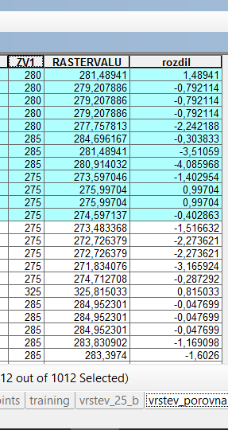
Hodnocení kvality vytvořených DMR
1) Na vektorové úrovni – atributová tabulka = např. rozdíl sloupců; bodová pole:
  Pravidelný grid – např. z buněk rastru (Raster To Points), centroidy polygonů (Create Fishnet)
  Náhodně generovaná – Create Random Points (rozsah, počet, min. vzdálenost)
  Měřené body / vertexy geometrií:
    Všechny – Extract Values To Points
    Podmnožina – Subset Features – rozdělí soubor na zdrojová a testovací data
2) Na rastrové úrovni
  Na úrovni všech buněk
  Mapová algebra – viz dále

Slide 3
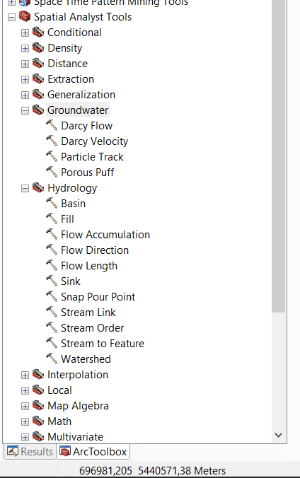
Hydrologické modelování v ArcGIS
Povrchové a podzemní analýzy (Spatial Analyst Tools – Hydrology/Groundwater)
Rozšířená varianta v extenzi ArcHydro
Založeno nejčastěji na vytvořeném výškovém modelu území (DEM) ve formě rastru (Topo To Raster)
Korektnost vychází z kvality výškového modelu
Kombinace s dalšími rastry (geomorfologické, pedologické aj. charakteristiky)

Slide 4
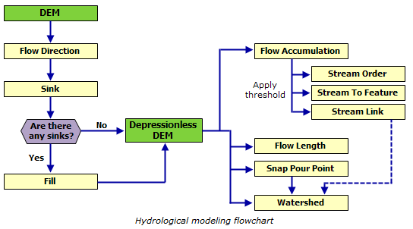
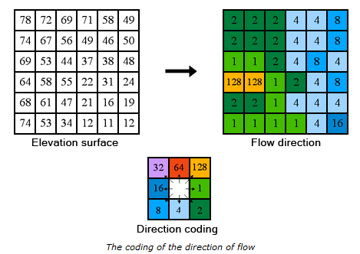
Hydrologické modelování v ArcGIS
Flow Direction:
  Směr odtoku z buněk
  8 směrů, povolen vždy jen jednosměrný odtok

Slide 5
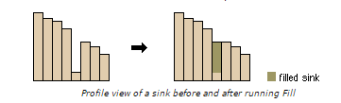
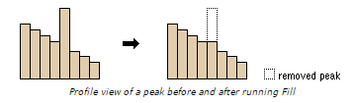
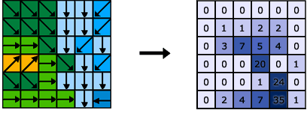
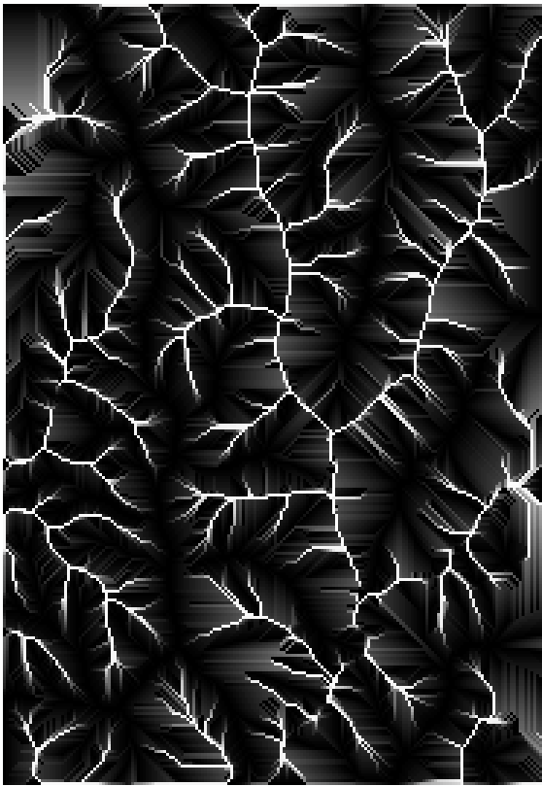
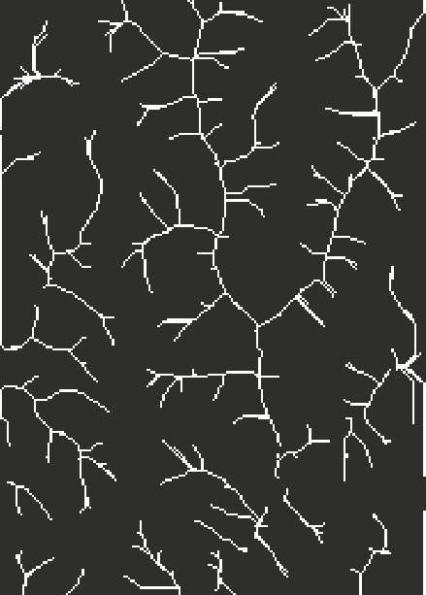
Hydrologické modelování v ArcGIS
V případě hydrologicky nekorektního DEM:
  Sink – Watershed – Zonal Statistics – Zonal Fill - Minus
  http://desktop.arcgis.com/en/arcmap/10.3/tools/spatial-analyst-toolbox/how-sink-works.htm
  Přepočet Flow Direction
Flow Accumulation
  Sumace buněk vtékajících do každé buňky
  Vychází z Flow Direction
Con/Set Null
  Jednoduchý způsob prahování rastru do formy bitmapy
  Lze využít pro stanovení vodních toků z rastru akumulace odtoku

Slide 6
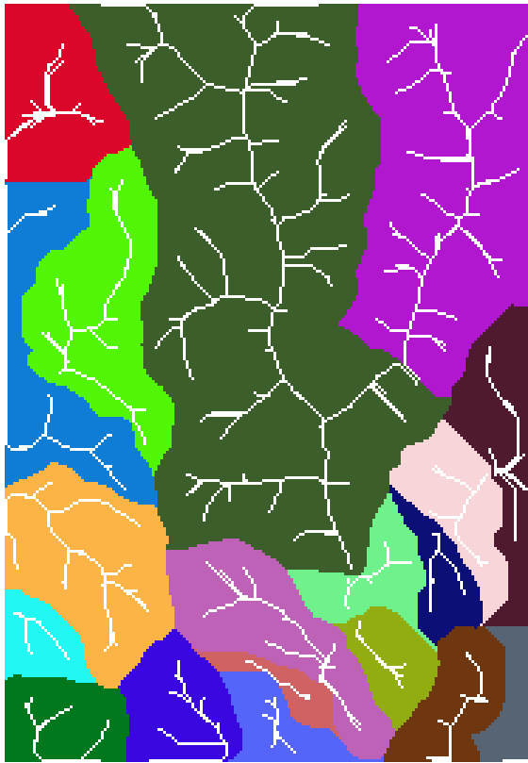
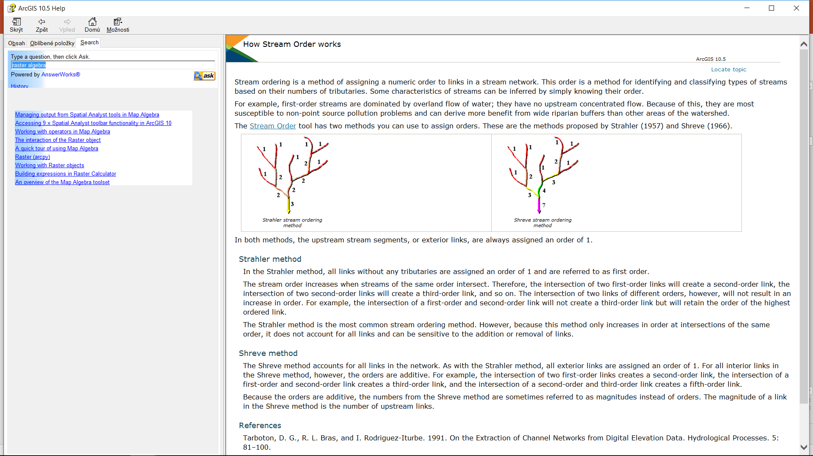
Hydrologické modelování v ArcGIS
Basin
  Tvorba povodí z rastru směru odtoku
Stream To Feature
  Převod rastrových vodních toků na vektorovou reprezentaci
Stream Link
  Identifikace jednotlivých vodních toků a přítoků
Flow Length
  Výpočet délky úseků vodních toků
Stream Order
  Rozdělení vodních toků podle geogr. systémů

Slide 7
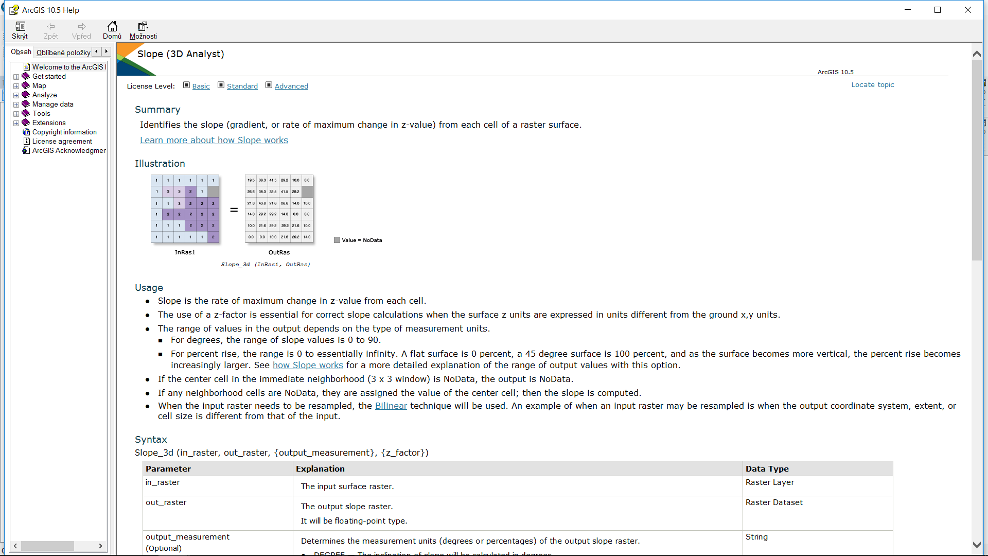
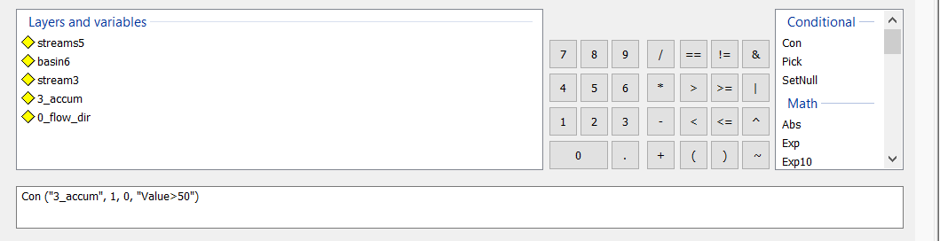
Mapová algebra
Mapová algebra – aritmetické, logické nebo vztahové operace s rastry
  Požadavkem jednotnost prostorového rozlišení buňky
  V ArcGIS nástroj Raster Calculator
  Možnost vkládat různé operace, konstanty a nástroje pro práci s rastry – syntaxe v nápovědě Help
  Např. Vytvoření bitmapy z rastru akumulace odtoku pro určení vodních toků

Slide 8
Prostorové operace s rastry
Lokální – práce s jednou buňkou
Fokální – práce s okolím buňky
Zonální – práce v zónách buněk
Globální – práce se všemi buňkami

Slide 9
Nástroje pro práci s rastry
Data Management Tools
  Clip
    Ořez rastru podle vektorové vrstvy
  Mosaic
    Spojení rastrů do mozaiky
Spatial Analyst Tools
  Tabulate Area
    Počítá četnost výskytu prvků v jednotlivých zónách
  Reclassify
    Umožňuje provést reklasifikaci rastu z původních hodnot na definované uživatelem
  Zonal Statistics (as Table)
    Vytváří statistické výstupy pro definované zóny (možno do vrstvy nebo tabulky)

Slide 10
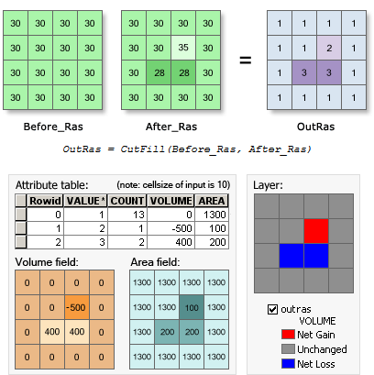
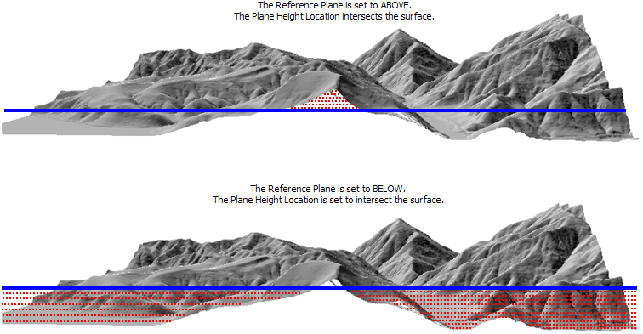
Cut Fill/Surface Volume
  Podobné jako Surface Difference
  Výpočet a statistika proložení dvou rastrových modelů

Slide 11
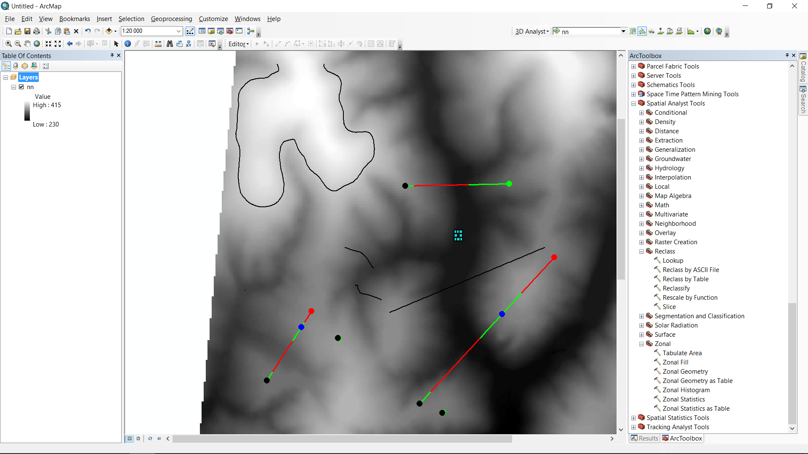
Další analýzy na DEM
Toolbar 3D Analyst - použitelné na rastry i vektorové struktury (TIN, Terrain)
  Create Contour – vytváří uzavřenou izolinii o výšce v místě kliknutí myši = vrstevnice
  Create Steepest Path – vytváří spádnice z místa kliknutí myši
  Create Line of Sight – na zvolené 3D úsečce vymezuje viditelné a neviditelné oblasti / případně nová místa rozhledu
  Interpolate Point/Line/Polygon – umisťuje geometrie na daný DEM
  Profile Graph – vytvoří liniový graf profilu zvolené linie
  Point Profile – vytvoří bodový graf profilu
  Terrain Point Profile – vytvoří bodový graf nad vybraným terénem

Slide 12
Další analýzy na DEM
3D Analyst Tools
  Stack Profile
    Vytváří profil a dodatečné statistiky
  Interpolate Shape
    Důležitý nástroj pro převod 2D geometrie do 3D
    Vyžaduje DEM a zvolenou vektorovou vrstvu
    Bez převodu do 3D geometrie nejsou možné některé typy analýz a nástroje
  Feature To 3D By Attribute
    Jednoduchý převod do 3D podle atributů
  Add Surface Information
    Převádí 3D informace z podkladového povrchu na vstupní 2D geometrii

Slide 13
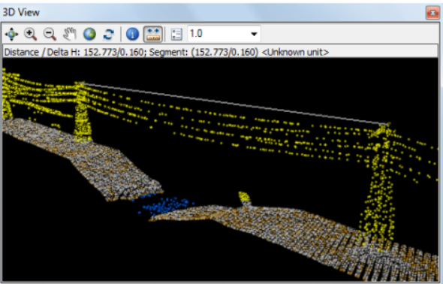
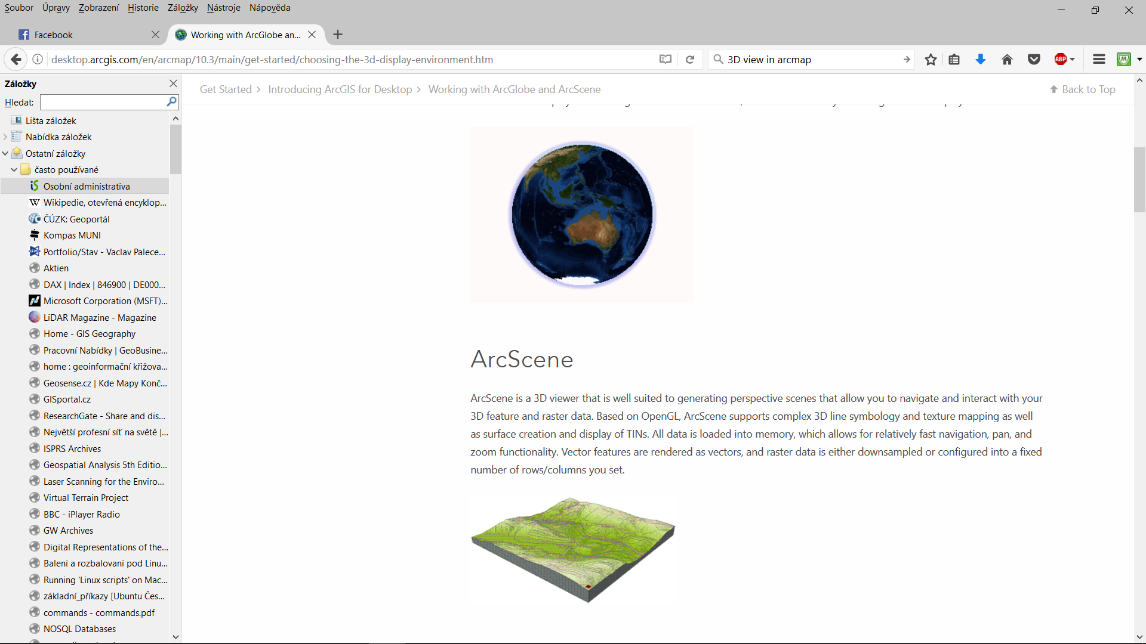
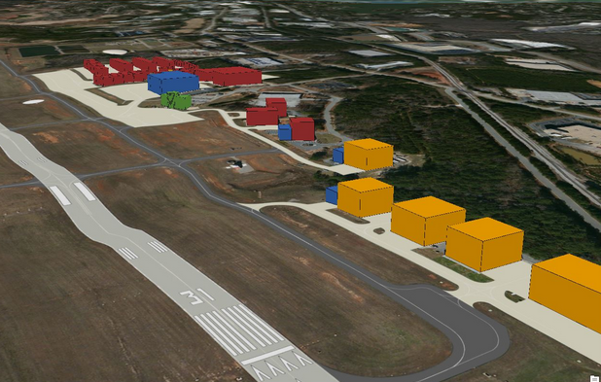
3D model území
ArcGIS nabízí různé možnosti pro práci ve 3D:
  Implementace náhledu v ArcMap (3D view pro LAS data)
  Prostředí ArcGlobe – pro globální data
  Prostředí ArcScene – lokálněji zaměřená aplikace, větší počet možností zpracování a vizualizace dat
  ArcGIS Pro – snaha o vytvoření jediné aplikace pokrývající funkcionalitu jednotlivých součástí balíku ArcGIS

Slide 14
3D model území - ArcScene
Zobrazení a vytvoření 3D reprezentace v ArcScene:
  3D geometrie – bez potřeby dodatečného výpočtu výšek
  2D geometrie – zobrazení v nulové výšce → potřeba výpočtu 3D
    Na základě přenosu základních výšek z podkladového (jiného zvoleného) povrchu
    Možnost přidat Offset
    Možnost přidat převýšení
    Pro vektorové prvky možnost nastavit vytažení z/do určité výšky
  Pozor na on-the-fly transformaci mezi WGS a S-JTSK
  Přizpůsobení prostorového rozlišení rastru

Slide 15
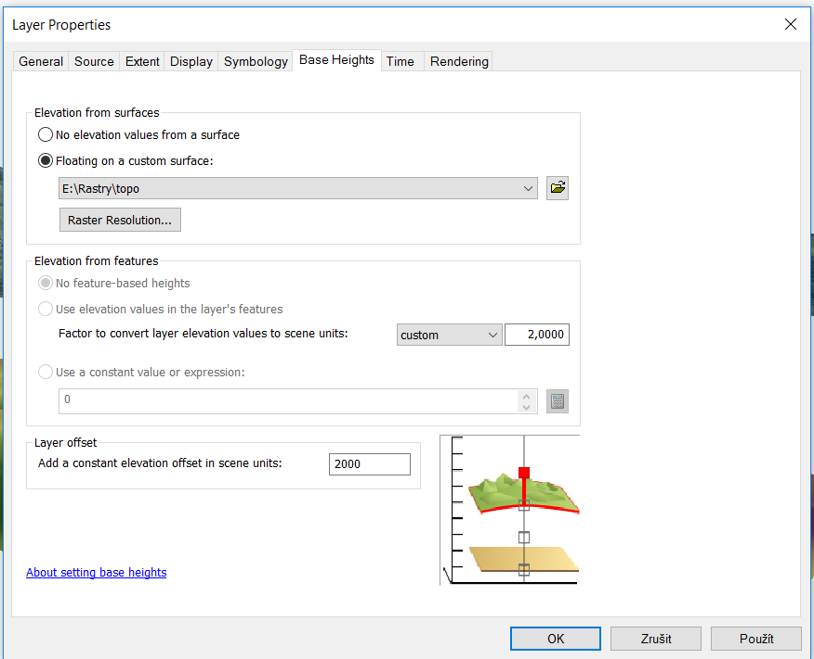
Volba povrchu DEM
Volba převýšení
Volba výškového posunu modelu

Slide 16
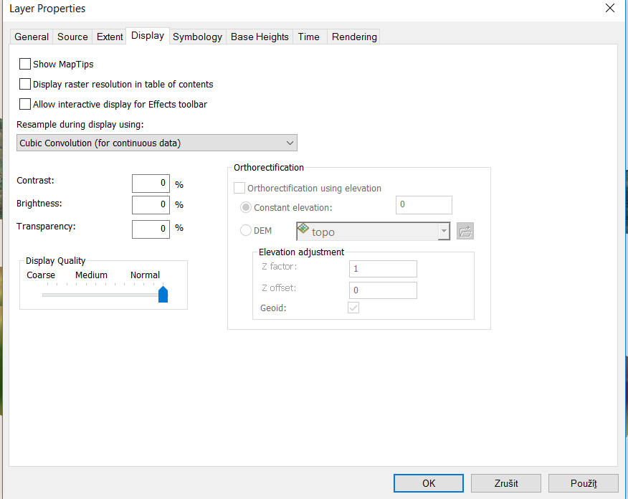
Nastavení převzorkování
Nastavení kvality zobrazení

Slide 17
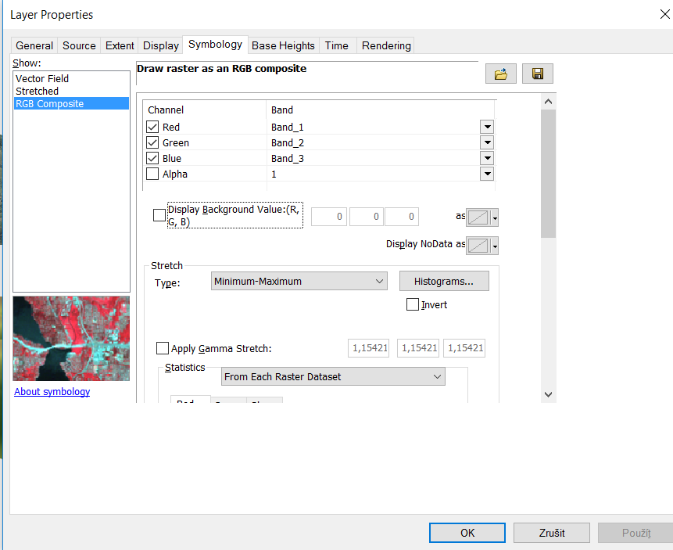
Přizpůsobení histogramu

Slide 18
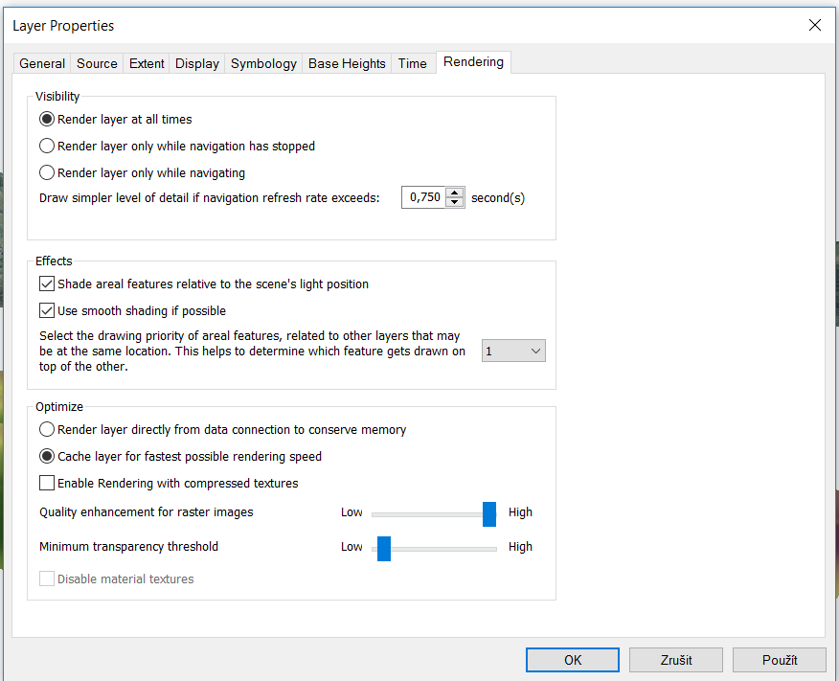
Nastavení stínování scény
Kvality zvýraznění rastru

Slide 19
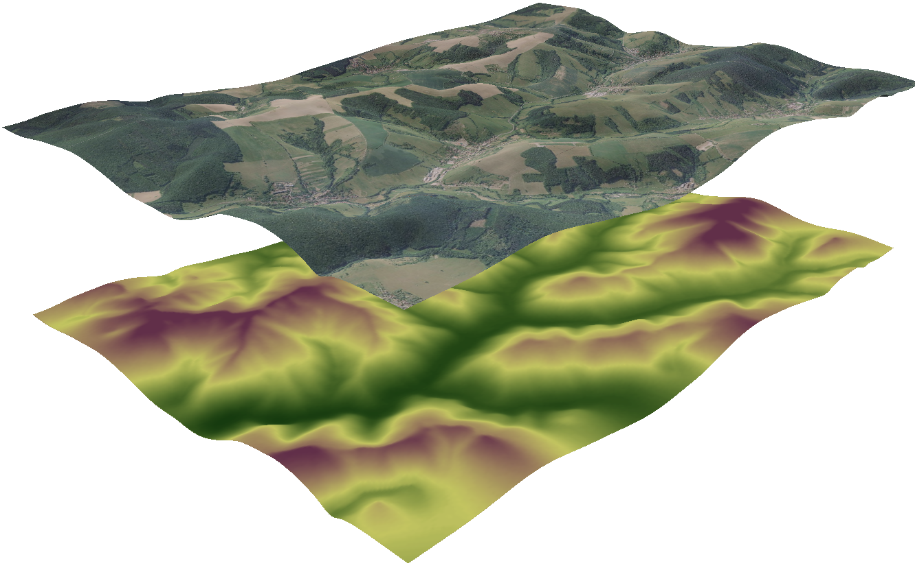

Slide 20
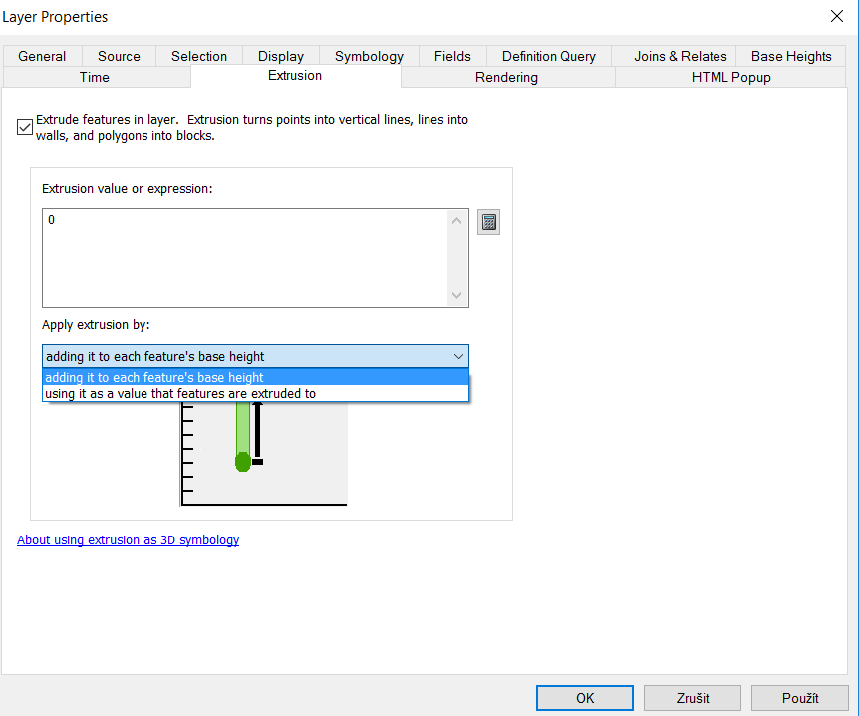
Stanovení konstanty nebo výrazu výšky extruze
Způsob extrudování

Slide 21
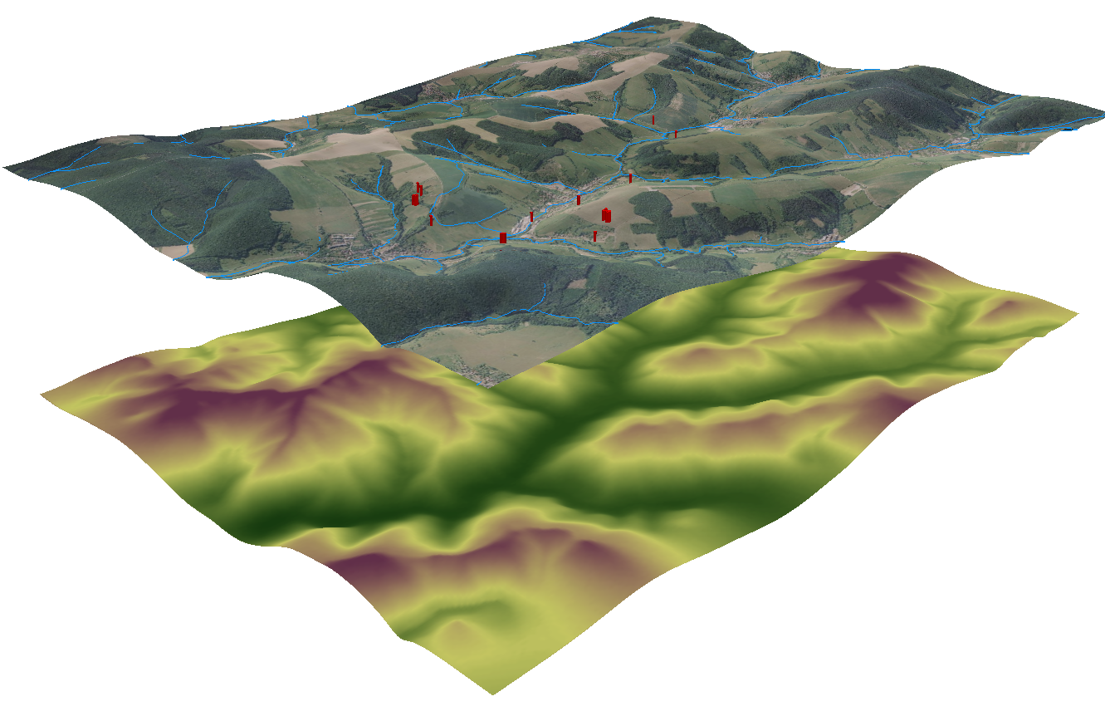

Slide 22
Cvičení č. 1
Struktura a naplnění jednotlivých cílů viz Cv. 2
V protokolu okomentovat všechny prováděné analýzy, postupy zpracování (např. hustota říční sítě, interpolace, hydrologické výstupy…), použitá data a zkoumané území
Obrazové přílohy (součást protokolu) minimálně:
  Přehledová mapa území
  3x mapa vybraných analytických podkladů (např. geologická, land cover…)
  Mapa DEM a vybraná morfometrické charakteristiky (může být vedle sebe)
  Mapa 3 vybraných sesuvů s grafickými margináliemi ve formě profilů těchto sesuvů (např. 3D+graf)
  2 x náhled na vytvořenou 3D vizualizaci území – ortofoto + vybrané body, jiné vhodné prvky
Mimo tyto přílohy je možné vkládat jakékoliv relevantní obrázky, grafy, mapy, tabulky, videa, animace…;), které napomohou k osvětlení výsledků

Slide 23
Zdroje
GIS a DPZ v geologických vědách v prostředí ArcGIS a jeho extenzí (2007):
  https://web.natur.cuni.cz/ugp/main/staff/martinek/FTP/GISaDPZvGeol2007.pdf
Hydrologické analýzy v distribuovaném prostředí (2010):
  http://gis.zcu.cz/studium/ZaverecnePrace/2010/Silhavy__Hydrologicke_analyzy_v_distribuovanem_prostredi__DP.pdf
ArcGIS Desktop Help
  http://desktop.arcgis.com/en/documentation/

